Slide 1
2. Electro chemistry
2.1 redox reactions
Electron transfer
Oxidation numbers
Half reactions

Slide 2
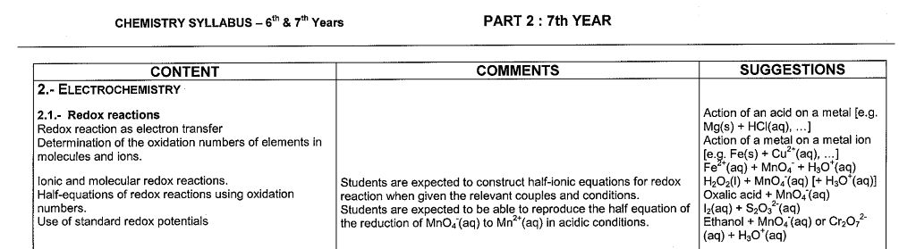

Slide 3
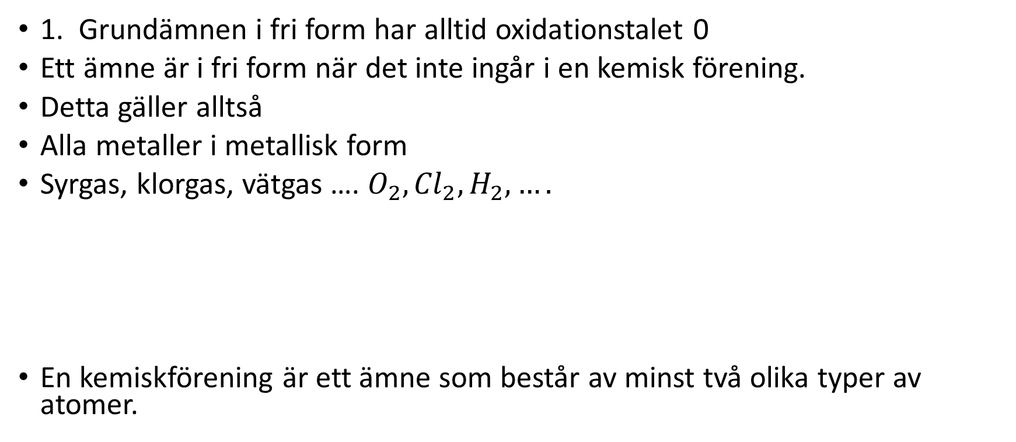
Oxidations tal 7 regler
1. Grundämnen i fri form har alltid oxidationstalet 0
Ett ämne är i fri form när det inte ingår i en kemisk förening.
Detta gäller alltså
Alla metaller i metallisk form
Syrgas, klorgas, vätgas …. $O_{2},{Cl}_{2},H_{2}, ….$
En kemiskförening är ett ämne som består av minst två olika typer av atomer.

Slide 4
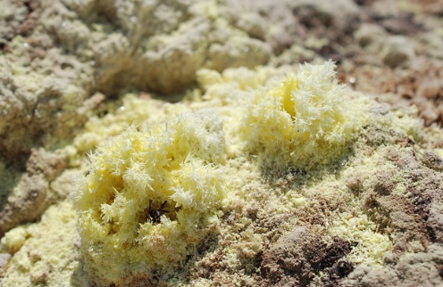
Svavel skapar gärna föreningar med andra ämnen i kombination med syre och väte bildas….. I fri form gulaktig kristall

Slide 5
Svavel är en polyatomisk ickemetall
Polyatomisak grundämnen är en undergrupp till ickemetaller
Högre smältpunkt och kokpunkt
Längre intervall mellan smält och kokpunkt
De polyatomiska ickemetallerna är kol, svavel, fosfor och selen.

Slide 6
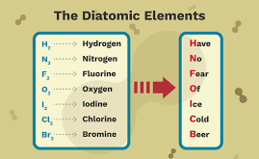
En annan undergrupp till ickemetaller är diatomic elements

Slide 7
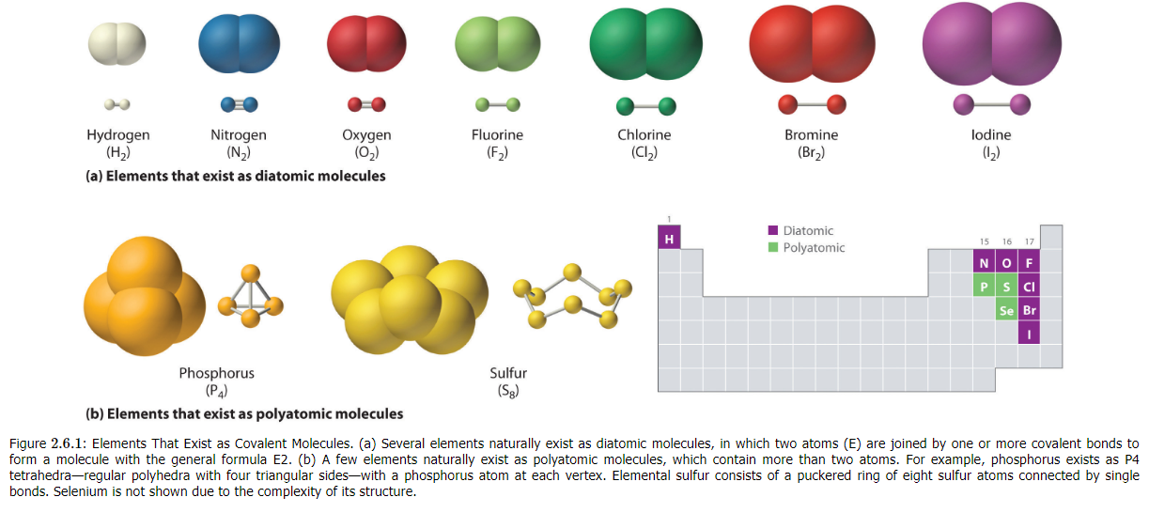

Slide 8
Svavel allotroper
Allotropi nämndes första gången av Berzelius 1841
Oklart om Berzelius förstod att det är olika former av samma grundämne.
Det vill säga att atomerna sitter ihop på olika sätt.
Tex syrgas och ozon.

Slide 9
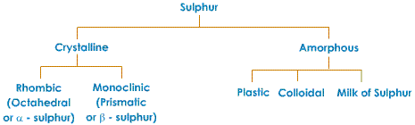
Svavel allotroper

Slide 10
Amorfa ämnen
Ämnen som inte är kristallina
Karaktäristiskt för dessa är att de saknar en bestämd smältpunkt som tex glas.
Vid uppvärmning blir glas mjukare inom ett visst intervall.
Uppvärmning kan orsaka att ett amorft material bildar sin kristallina form.

Slide 11
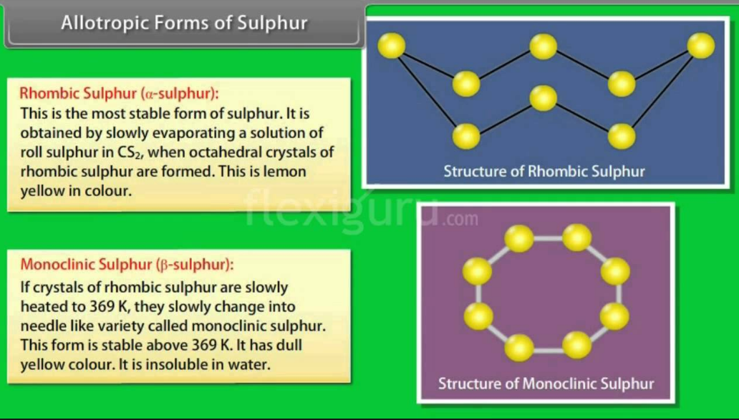
Svavel kristallina former

Slide 12
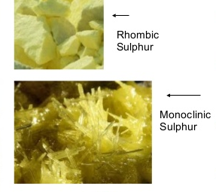

Slide 13
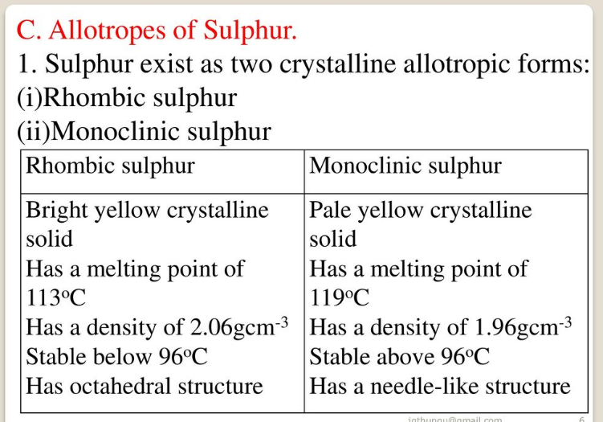

Slide 14
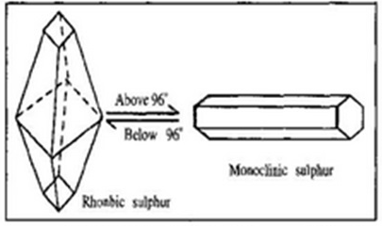

Slide 15
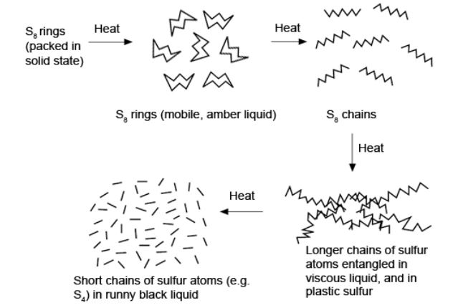

Slide 16
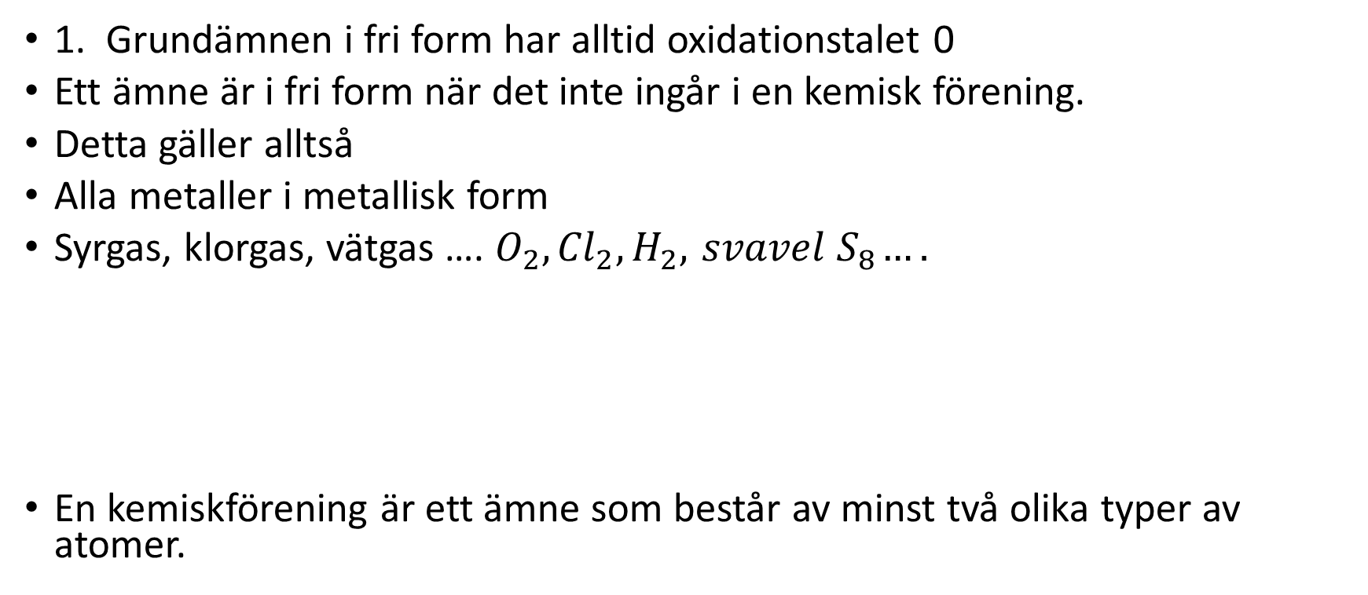
Oxidations tal 7 regler Regel 1
1. Grundämnen i fri form har alltid oxidationstalet 0
Ett ämne är i fri form när det inte ingår i en kemisk förening.
Detta gäller alltså
Alla metaller i metallisk form
Syrgas, klorgas, vätgas …. $O_{2},{Cl}_{2},H_{2},{ svavel S}_{8}….$
En kemiskförening är ett ämne som består av minst två olika typer av atomer.

Slide 17
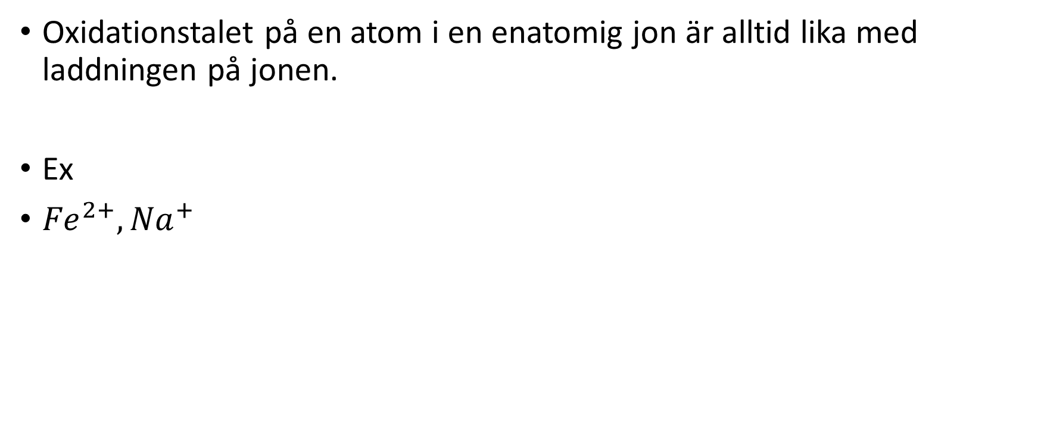
Regel 2
Oxidationstalet på en atom i en enatomig jon är alltid lika med laddningen på jonen.
Ex
${Fe}^{2+},{Na}^{+}$

Slide 18
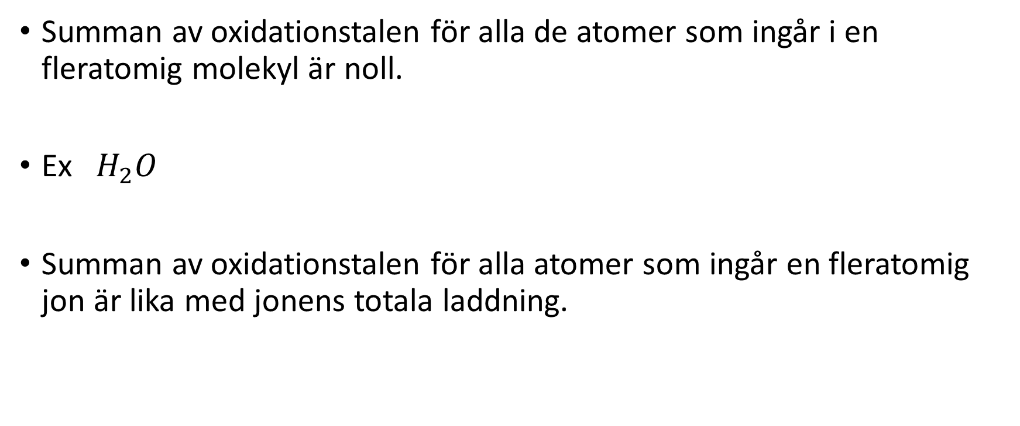
Regel 3
Summan av oxidationstalen för alla de atomer som ingår i en fleratomig molekyl är noll.
Ex $H_{2}O$
Summan av oxidationstalen för alla atomer som ingår en fleratomig jon är lika med jonens totala laddning.

Slide 19
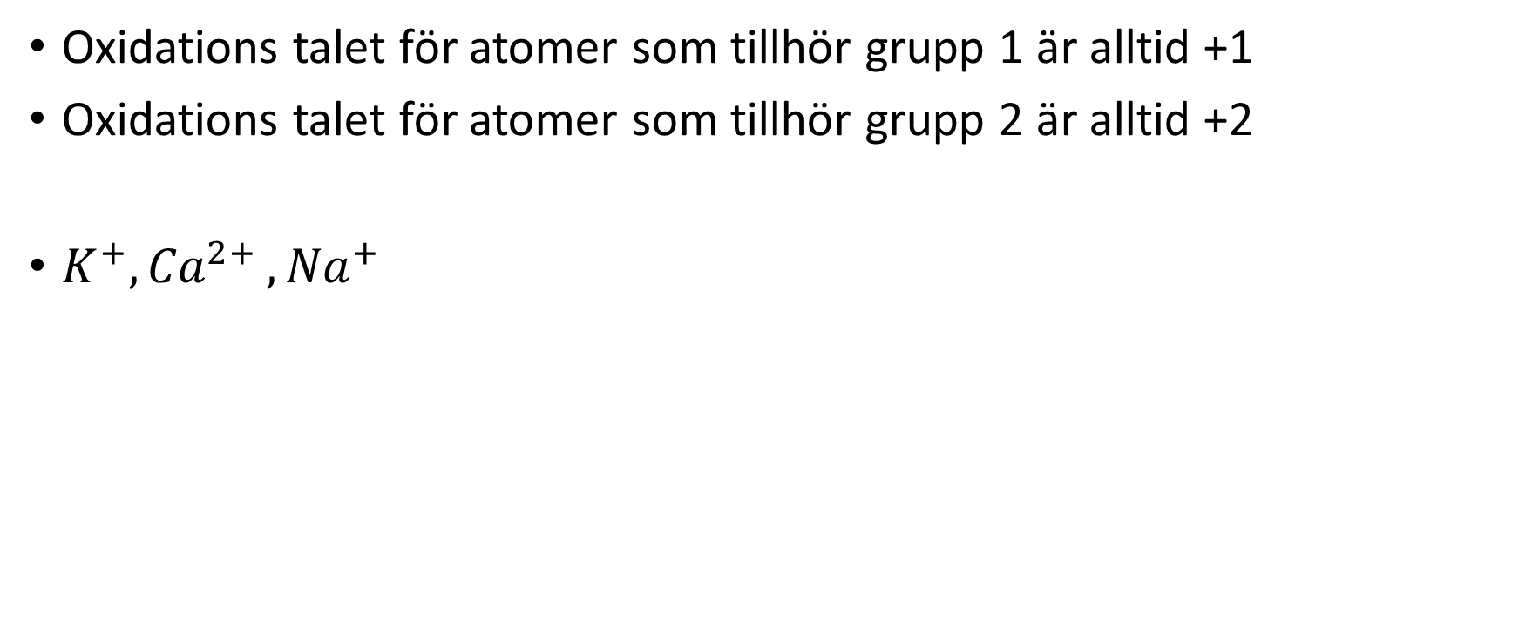
Regel 4
Oxidations talet för atomer som tillhör grupp 1 är alltid +1
Oxidations talet för atomer som tillhör grupp 2 är alltid +2
$K^{+}{,Ca}^{2+},{Na}^{+}$

Slide 20
Regel 5 syre
Syre har vanligen oxidationstalet - 2
Undantag:
I peroxider -1
I föreningar med Fluor. +1

Slide 21
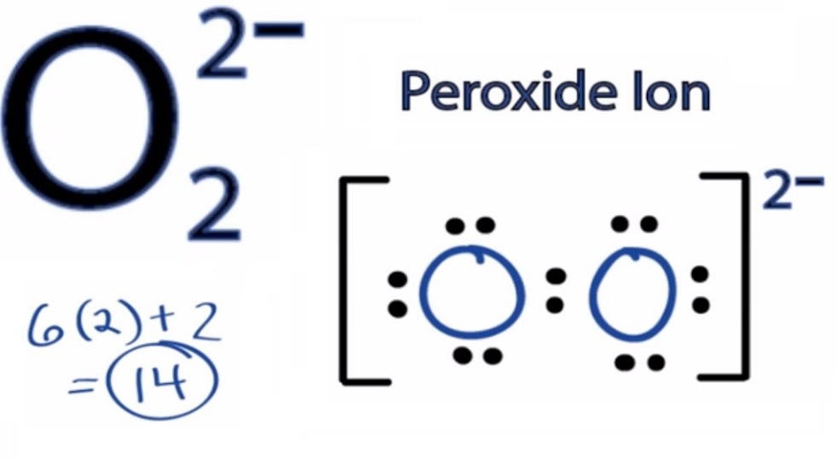
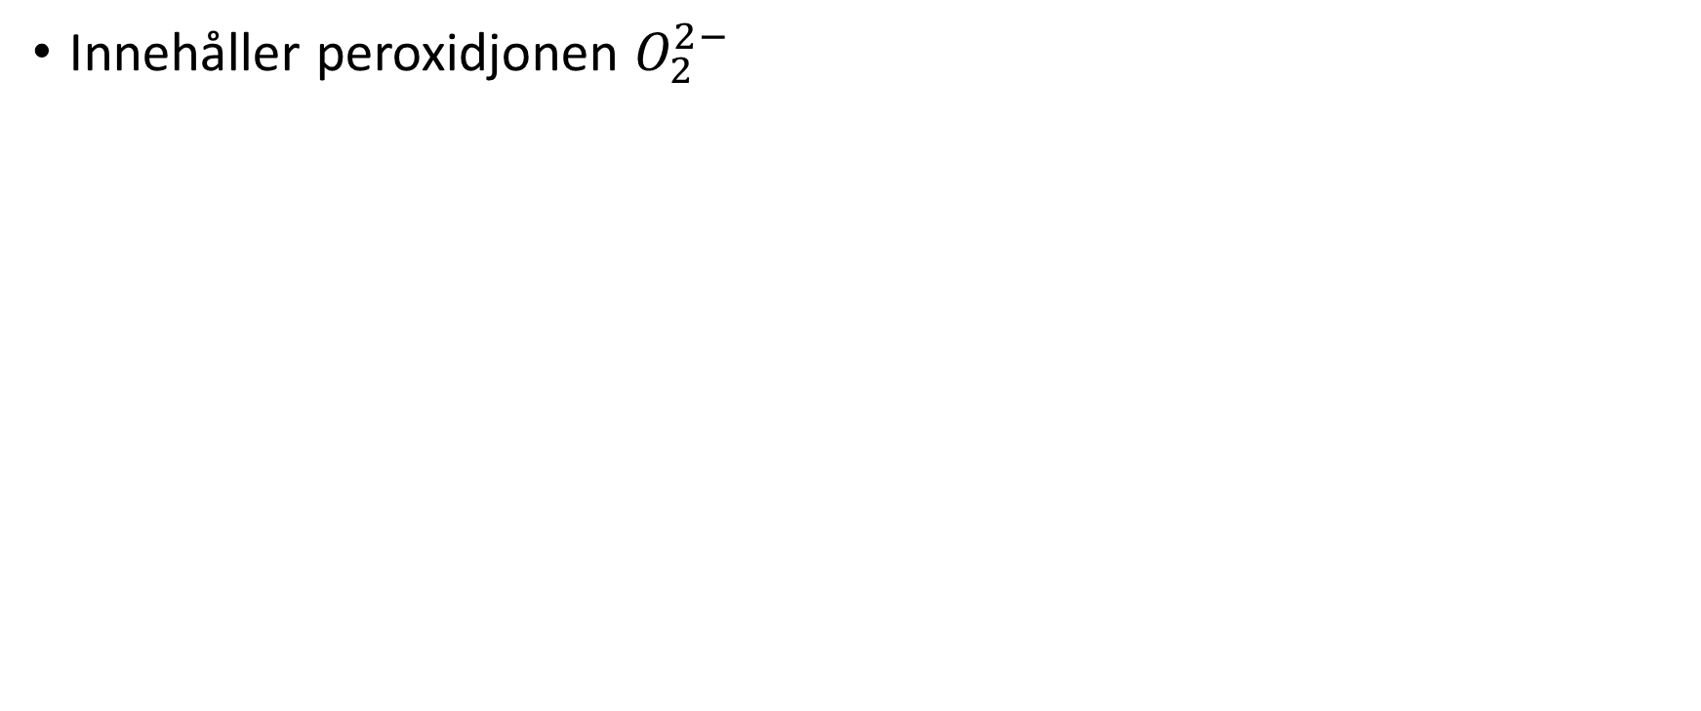
peroxider
Innehåller peroxidjonen $O_{2}^{2−}$

Slide 22
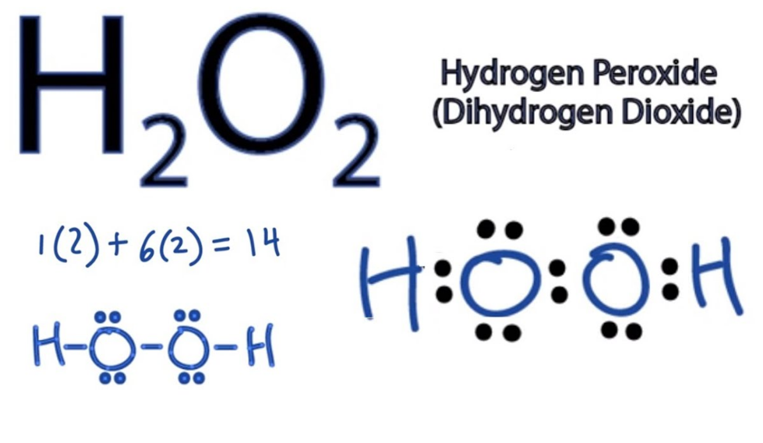
Exempel på peroxid. Väteperoxid vad blir syrets oxidationstal?

Slide 23
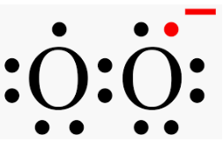
Superoxid , oparad elektron- radikal ostabil

Slide 24
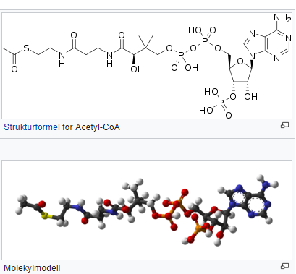
mitokondrie
Cellens kraftmaskin.
Förbränning av acetylkoenzym A med hjälp av syre.
Bildar ATP

Slide 25
En restprodukt vid cellandning är superoxid.
Vad händer med den?
superoxidnedbrytande enzymet superoxiddismutas SOD

Slide 26
Superoxid är extremt giftig och produceras av kroppens immunförsvar
Superoxids giftverkan beror på dess förmåga att inaktivera enzymer med järn-svavel-komplex, som är nödvändiga för många biokemiska reaktionsvägar.

Slide 27
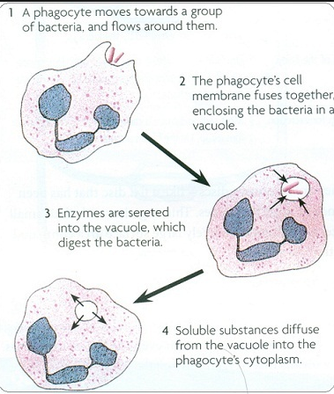
Fagocyter syreoxid

Slide 28
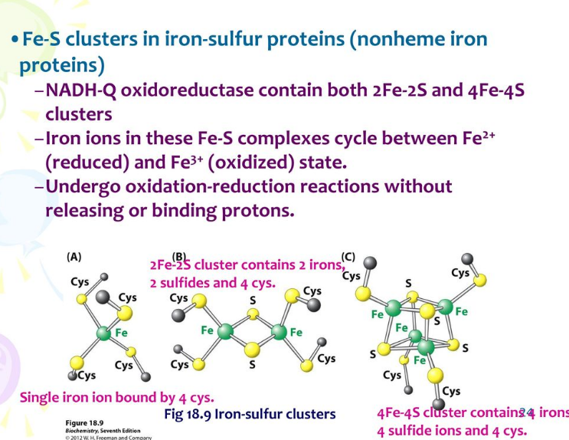

Slide 29
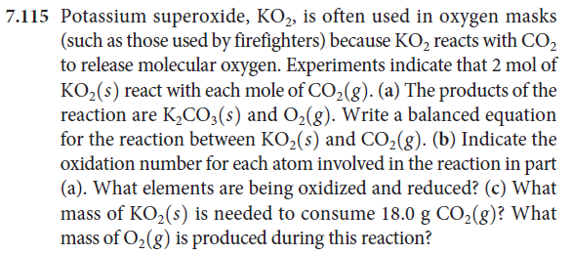
Kaliumsuperoxid… används som för att bilda syre i ubåtar och rymdfärjor.

Slide 30
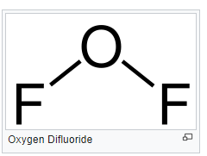
Syre med fluor oxidationstal?

Slide 31
Regel 6
Väte har normalt oxidationstalet +1
Undantag metallhydrider
MgH2

Slide 32
Regel 7
Fluor har alltid oxidationstalet -1 ( i en kemisk förening)
Resten av halogenerna har oxidationstalet -1
Undantag bundet till syre eller till flour.

Slide 33
http://www.softschools.com/quizzes/chemistry/oxidation_numbers/quiz5772.html
https://www.quia.com/pop/31191.html?AP_rand=683952144
https://multidict.net/cs/6722/Oxidation%20Number.pdf

